Slide 1

WELCOME TO OUR
PRESENTATION
Лекция 3. Информационно-логические основы построения ЭВМ
Самостоятельная работа
Чесноков Сергей Евгеньевич, shesnokov@gmail.com

Slide 2


8
Информационно-логические основы построения ЭВМ
PAGE
Что из предложенного является высказыванием?
Задание №1
1. Который час?
2. Целое число 1 есть наименьшее положительное число.
3. Если х=3, то х^2=6.
4. Берегись автомобиля!
5. Южная Дакота – северный штат.
6. Все четные числа делятся на 2?
7. Загрузите пакеты в машину.
8. Юпитер – ближайшая к солнцу планета.
9. Это утверждение не может быть истинным.
10. Не следует хранить компакт-диски в микроволновой печи.

Slide 3
9
Информационно-логические основы построения ЭВМ
PAGE
Высказывания в символической форме
Задание №2
Пусть P, Q и R обозначают следующие высказывания:
P: Мой компьютер ‑ быстродействующий
Q: Я окончу проект вовремя
R: Я сдам экзамен
Высказывание «У меня не быстродействующий компьютер или я закончу проект вовремя», записанное в символической форме будет иметь вид ???

Slide 4
10
Информационно-логические основы построения ЭВМ
PAGE
Высказывания в символической форме
Задание №3
Пусть P, Q и R обозначают следующие высказывания:
P: Он купит компьютер.
Q: Он будет праздновать всю ночь.
R: Он выиграет лотерею.
Высказывание «Если он не купит компьютер, то и праздновать всю ночь не будет», записанное в символической форме будет иметь вид ???

Slide 5
19
Информационно-логические основы построения ЭВМ
PAGE
Схемы на элементах логики.
Задание №4
Структурная формула для логической схемы имеет вид ???

Slide 6
20
Информационно-логические основы построения ЭВМ
PAGE
Логические операции с множествами.
Задание №5
Даны множества точек А, В и С, принадлежащих кругу, треугольнику или прямоугольнику соответственно. Используя операции над множествами (объединения, пересечения, разности и дополнения) опишите множество точек,
ограниченное выделенной областью ???

Slide 7
26
Информационно-логические основы построения ЭВМ
PAGE
Решение логических задач
Задание №6
Три клоуна Бим, Бам и Бом вышли на арену в красной, зеленой и синей рубашках. Их туфли были тех же цветов. У Бима цвета рубашки и туфель совпадали. У Бома ни туфли, ни рубашка не были красными. Бам был в зеленых туфлях, а в рубашке другого цвета. Как были одеты клоуны?
Использовать метод таблиц для решения логической задачи.

Slide 8
26
Информационно-логические основы построения ЭВМ
PAGE
Решение логических задач.
Задание №7
Имеются два сосуда — трехлитровый и пятилитровый. Нужно, пользуясь этими сосудами, получить 1, 2, 3, 4, 5, 6, 7 и 8 литров воды. В нашем распоряжении водопроводный кран и раковина, куда можно выливать воду.
Решить задачу методом блок-схем.

Slide 9
26
Информационно-логические основы построения ЭВМ
PAGE
Решение логических задач.
Задание №8
В чашке, стакане, кувшине и банке находятся молоко, лимонад, квас и вода. Известно, что вода и молоко не в чашке, сосуд с лимонадом стоит между кувшином и сосудом с квасом, в банке не лимонад и не вода, а стакан стоит между сосудом с молоком и банкой. Вода находится в ???

Slide 10
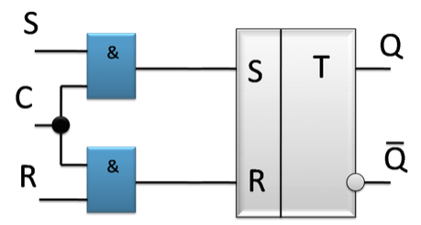
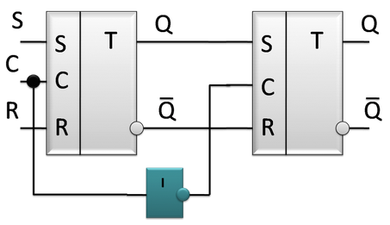
34
Информационно-логические основы построения ЭВМ
PAGE
Триггеры.
Задание №9
Часто сигналы проходят через тракты, не обладающие одинаковой задержкой. Поэтому сигналы попадают на входы схемы не одновременно, что вызывает ложное срабатывание триггера – эффект «гонок». Чтобы этого не происходило, используют синхронные RS триггеры.
Смоделировать работу
однотактного синхронного RS триггера:
Смоделировать работу
двухтактного синхронного RS триггера:

Slide 11


Slide 12
THANKSFOR
COMING
See you soon

